Slide 1

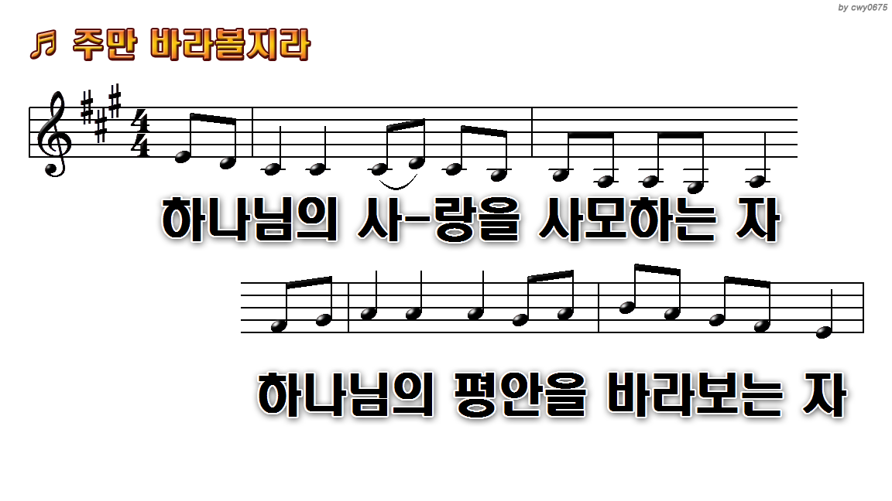
1.하나님의 사랑을 사모하는 자
3.하나님께 찬양과 경배하는 자
9.하나님 사랑의 눈으로
11.어두움의 밝은 빛을

Slide 2
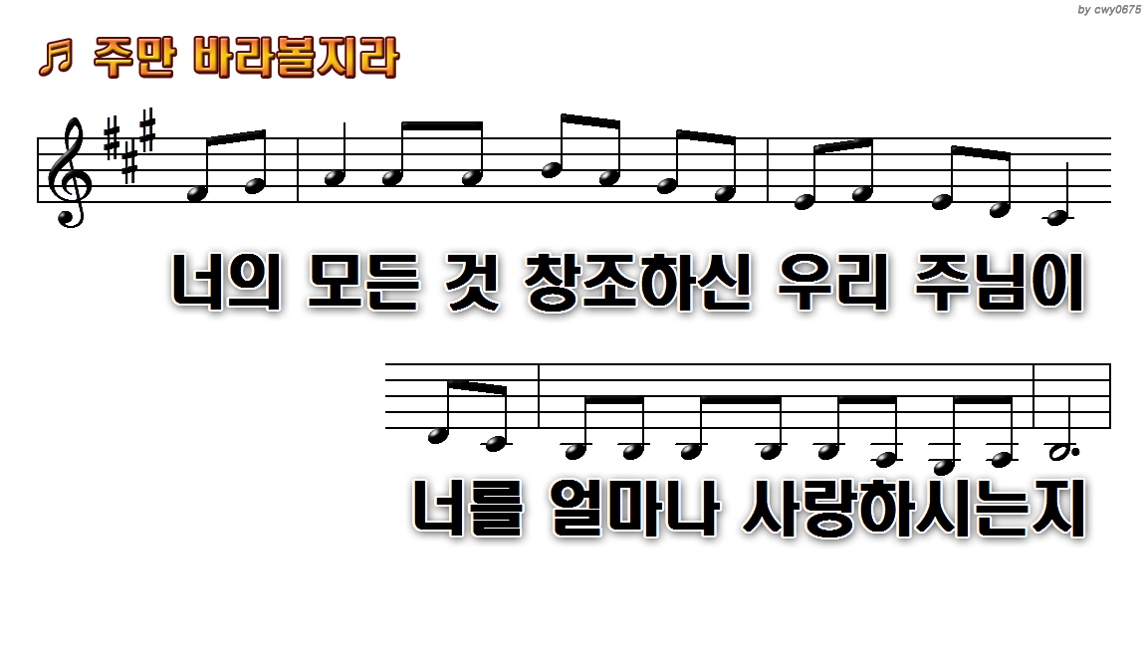
1.하나님의 사랑을 사모하는 자
3.하나님께 찬양과 경배하는 자
9.하나님 사랑의 눈으로
11.어두움의 밝은 빛을

Slide 3
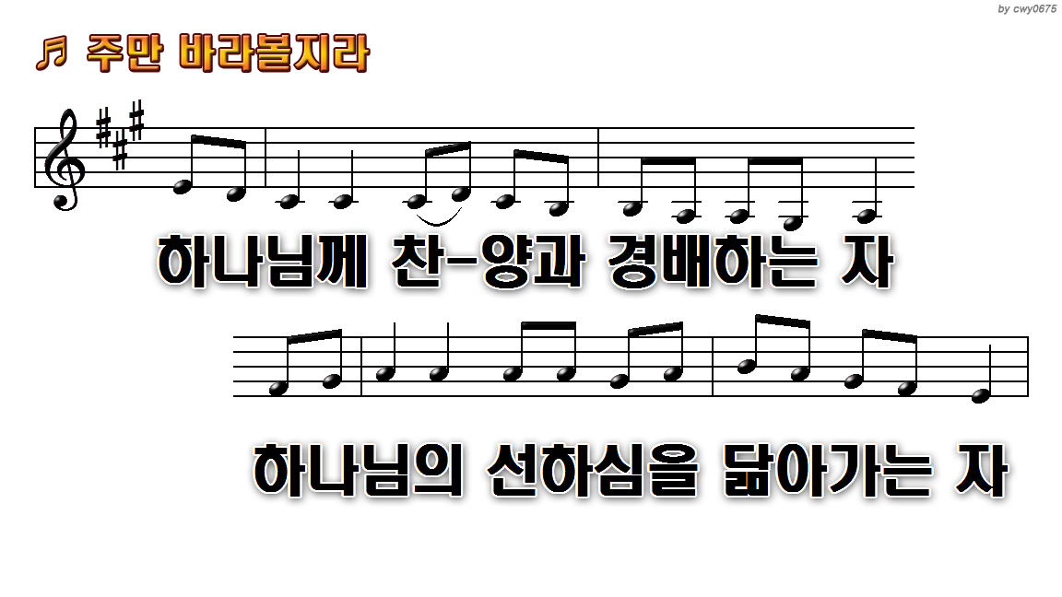
1.하나님의 사랑을 사모하는 자
3.하나님께 찬양과 경배하는 자
9.하나님 사랑의 눈으로
11.어두움의 밝은 빛을

Slide 4
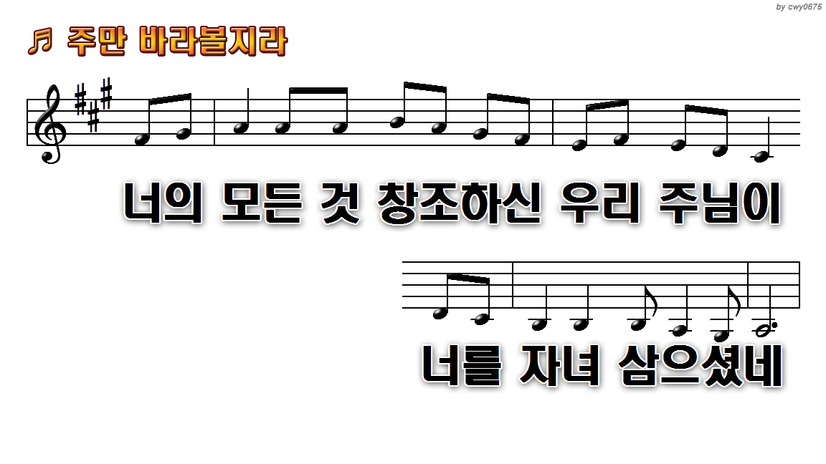
1.하나님의 사랑을 사모하는 자
3.하나님께 찬양과 경배하는 자
9.하나님 사랑의 눈으로
11.어두움의 밝은 빛을

Slide 5
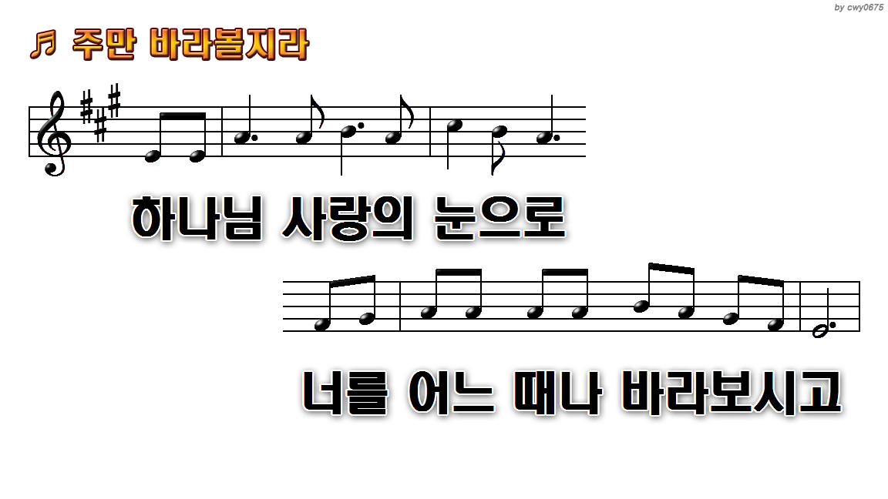
1.하나님의 사랑을 사모하는 자
3.하나님께 찬양과 경배하는 자
9.하나님 사랑의 눈으로
11.어두움의 밝은 빛을

Slide 6
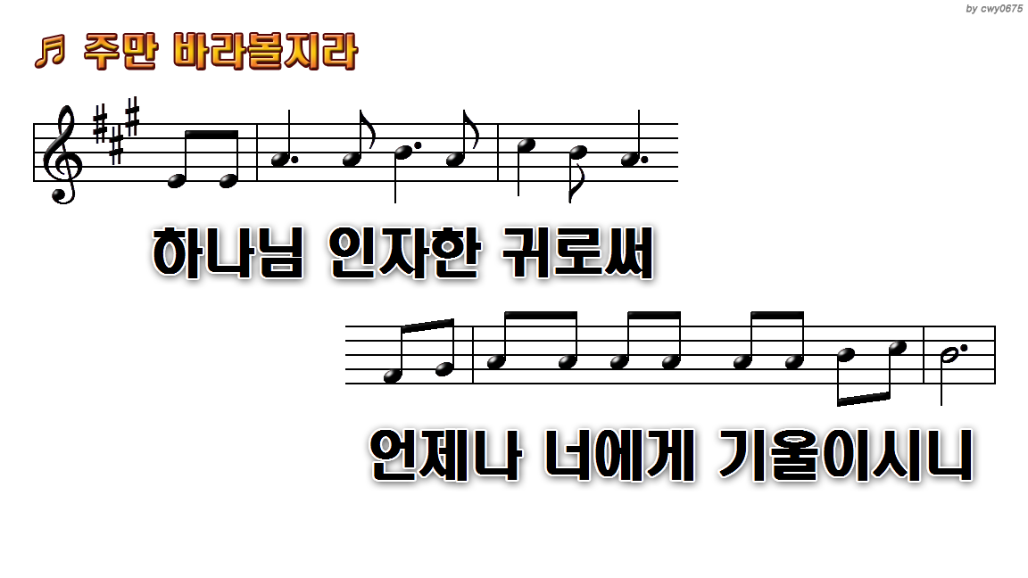
1.하나님의 사랑을 사모하는 자
3.하나님께 찬양과 경배하는 자
9.하나님 사랑의 눈으로
11.어두움의 밝은 빛을

Slide 7
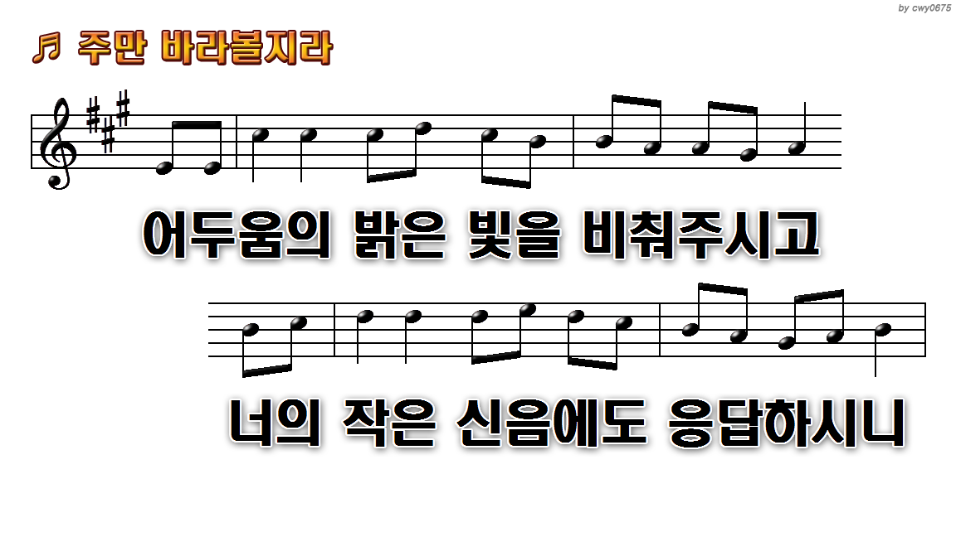
1.하나님의 사랑을 사모하는 자
3.하나님께 찬양과 경배하는 자
9.하나님 사랑의 눈으로
11.어두움의 밝은 빛을

Slide 8
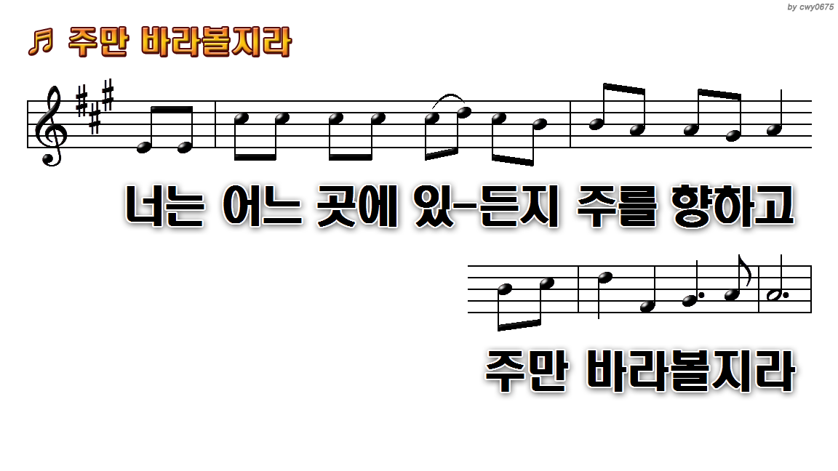
1.하나님의 사랑을 사모하는 자
3.하나님께 찬양과 경배하는 자
9.하나님 사랑의 눈으로
11.어두움의 밝은 빛을

Slide 9
1.하나님의 사랑을 사모하는 자
3.하나님께 찬양과 경배하는 자
9.하나님 사랑의 눈으로
11.어두움의 밝은 빛을

Slide 10
1.하나님의 사랑을 사모하는 자
3.하나님께 찬양과 경배하는 자
9.하나님 사랑의 눈으로
11.어두움의 밝은 빛을

Slide 11
1.하나님의 사랑을 사모하는 자
3.하나님께 찬양과 경배하는 자
9.하나님 사랑의 눈으로
11.어두움의 밝은 빛을

Slide 12
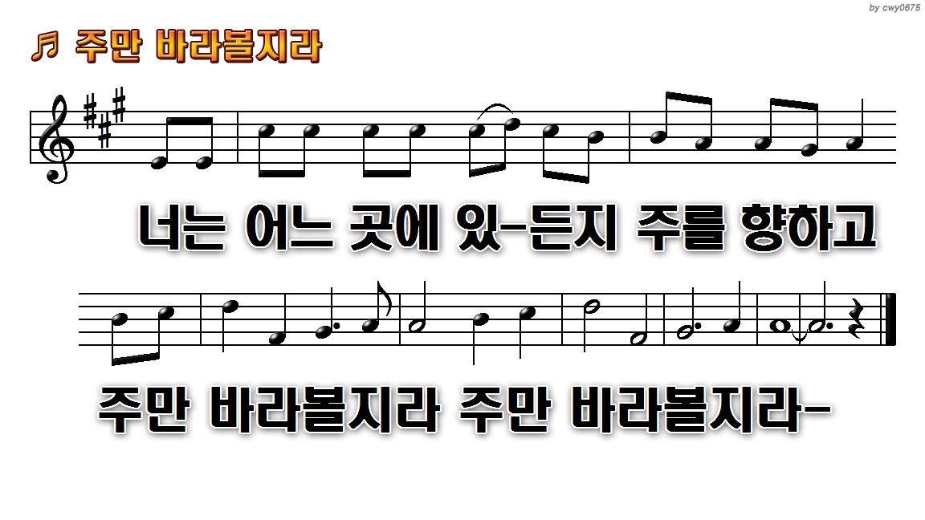
1.하나님의 사랑을 사모하는 자
3.하나님께 찬양과 경배하는 자
9.하나님 사랑의 눈으로
11.어두움의 밝은 빛을

